Slide 1
VII муниципальный научный форум «Созвездие интеллектуалов»
Секция: «Краеведение»
Тема: «Вахта памяти. Кавказский рубеж 2019. Уроки мужества»
Автор работы:
Магкаев Ролен Арсенович,
10 класс
Место выполнения работы:
МАОУ БСОШ № 7
им. А.С.Пушкина
Научный руководитель:
Бедоева Елена Батразовна,
учитель истории и обществознания
Владикавказ, 2019-2020

Slide 2
Цель проекта: формирование гражданственности, активной жизненной позиции, воспитание чувства гордости за свой народ, его историю, традиции, культурные достижения.
Ресурсы проекта:
Проект основан на участии в мероприятиях «Вахта памяти. Кавказский рубеж 2019. Уроки мужества»:
литературно-патриотическом конкурсе «Великая победа в лицах», организованном по инициативе руководства МВД по РСО-Алания совместно с Министерством образования и науки республики;
в работе поисковых отрядов;
посещении музея, развёрнутого в штабной палатке, ознакомление с фрагментами амуниции, снаряжения, личными вещами солдат Красной армии, обнаруженными в ходе поисковых работ
посещении краеведческого музея, использовании его экспонатов;
местного материала, в том числе, семейного архива, школьного музея.

Slide 3
«Зло не имеет
национальности, а
ненависть
разрушительна».

Slide 4
Эльхотовские ворота были одним из главных участков битвы за Кавказ

Slide 6
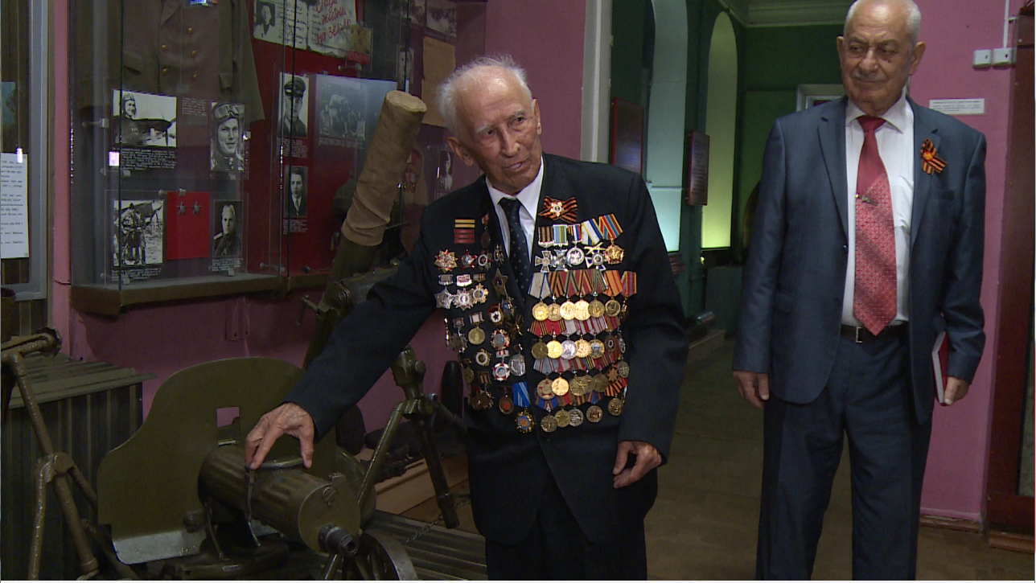
Хизир Темурканович Гулуев

Slide 7
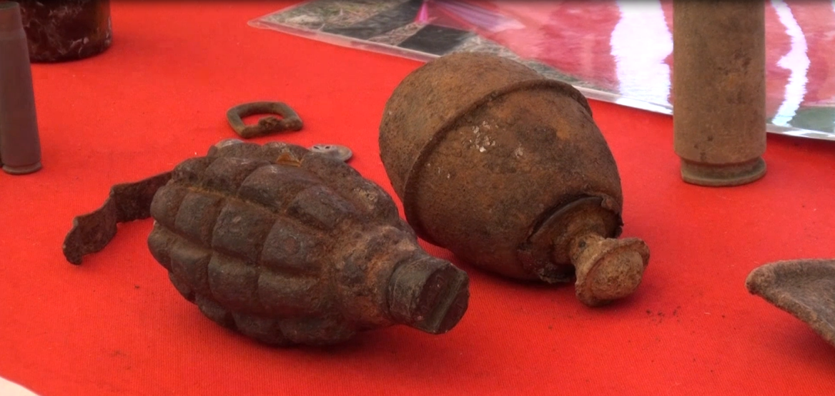
Экспонаты палаточного музея

Slide 9
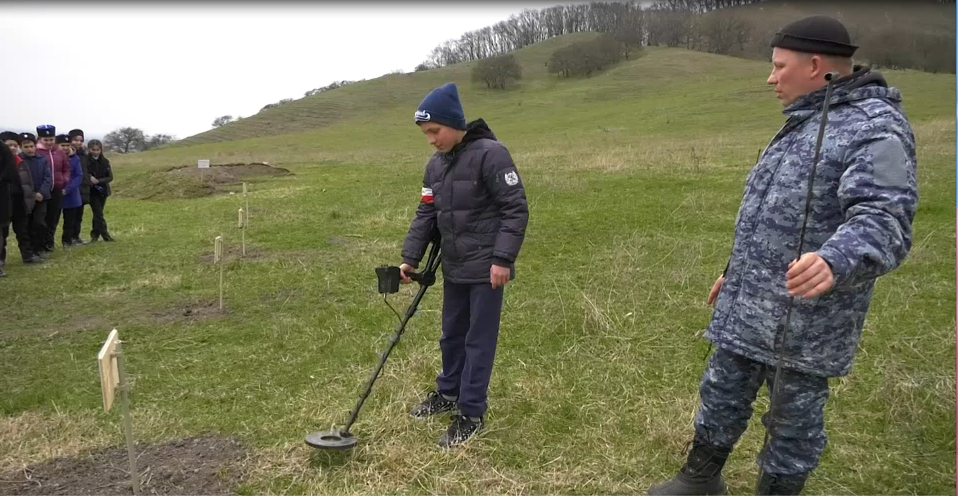

Slide 11
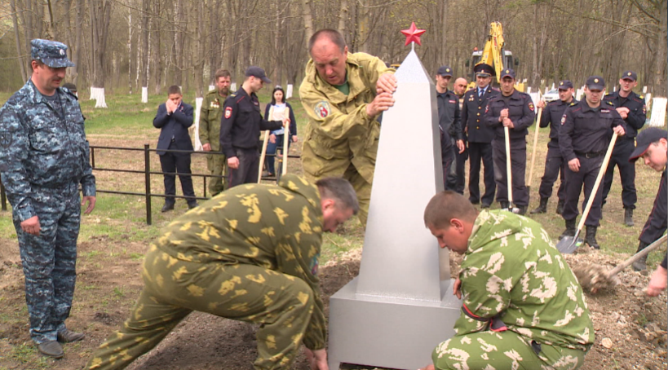

Slide 13
